Slide 1
Valsts augu aizsardzības dienesta aktualitātes
Gunita Šķupele, Jūlija Sebeļeva
Augu karantīnas departaments
14.02.2025.

Slide 2
Prezentācijas saturs
1. Statistika par stādaudzētavām
2. Aktuālais, formalitātes
3. Augiem kaitīgie organismi, kas var ietekmēt stādaudzētavu fitosanitāro stāvokli
4. Invazīvās sugas
5. Risku pārvaldība stādu audzēšanā un tirdzniecībā
6. Noderīga informācija

Slide 3
Stādaudzētavas
Reģistrētas Profesionālo operatoru oficiālajā reģistrā: 303
No tām:
  Aktīvās stādaudzētavas, kurās veicam pārbaudes 2024.gadā – 205 (viena stādaudzētava var audzēt gan augļukokus un ogulājus, gan dekoratīvus augus utt.)
    Augļukoku un ogulāju, t.sk. vīnogulāju stādaudzētavas – 86
    Dekoratīvo augu kokaudzētavas – 73
    Siltumnīcu augu audzētavas – 72
    Meža reproduktīvā materiāla kokaudzētavas - 44

Slide 4
Stādaudzētavas
Ir atļauja pašiem drukāt AP - 193
Tai skaitā:
  Augļukoku un ogulāju, t.sk. vīnogulāju stādaudzētavas – 44
  Dekoratīvo augu kokaudzētavas – 48
  Puķes / jaunstādi / dārzeņi – 51
  Meža reproduktīvā materiāla kokaudzētavas – 32
  Citi - 18

Slide 5
Atcerieties!
Līdz 30.aprīlim Valsts augu aizsardzības dienestā jāiesniedz - Deklarācija par fitosanitāro kontroli!
Tajā jānorāda:
darbības veids
audzētās augu sugas
platība
aptuveni daudzumi

Slide 6
Atcerieties!
Līdz 15.jūnijam – jāiesniedz detalizēts sugu un *šķirņu saraksts, un daudzumi (jau iesniegtu deklarāciju ir iespējams labot izmantojot opciju «kopēt»);
Šķirņu saraksts nav jāiesniedz dekoratīviem augiem, izņemot rozes!
*Detalizēts sugu un šķirņu saraksts nav jāsniedz puķu, lakstaugu, dārzeņu sugu audzētājiem!

Slide 7
Šķirnes, kuras tiek iekļautas šķirņu datubāzē
Šķirnes, kas iekļautas Augļu koku un ogulāju šķirņu sarakstā Latvijā – oficiāli atzītas un ar pieejamu šķirnes aprakstu;
Šķirnes, kas iekļautas kādā no Eiropas Savienības dalībvalstu nacionālajiem šķirņu sarakstiem (to pārbauda FRUMATIS);
Šķirnes, kas iekļautas Latvijas aizsargāto augu šķirņu reģistrā;
Šķirnes, kam piešķirts Eiropas Kopienas aizsardzības statuss.
* Atgādinājums par aizsargātajām šķirnēm – šķirnes var audzēt, pavairot un tirgot tikai ar noslēgtu licences līgumu!

Slide 8
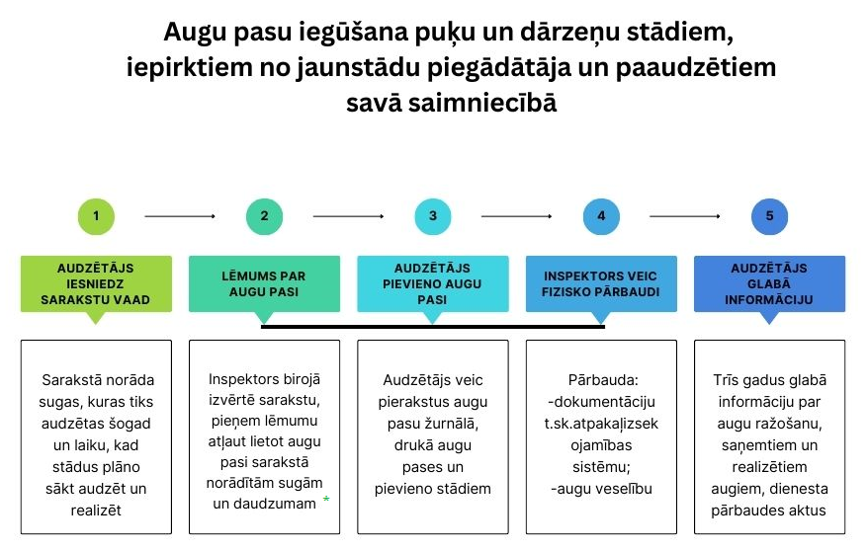
*Pirmajā reģistrācijas / veģetācijas gadā VAAD inspektors:
  veic audzēšanas vietā fizisko pārbaudi
  pārbauda atpakaļizsekojamības sistēmu

Slide 9
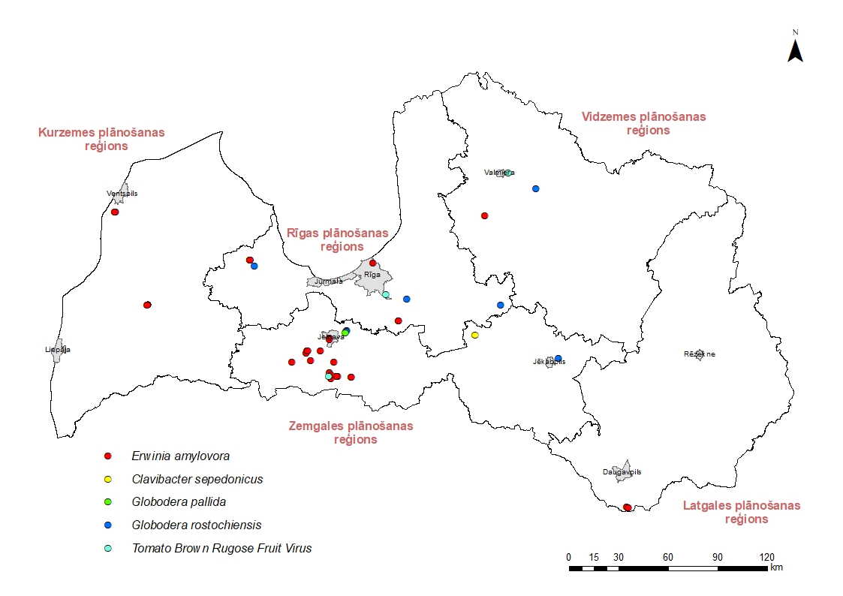
Konstatētie karantīnas organismi
2024.gadā

Slide 10
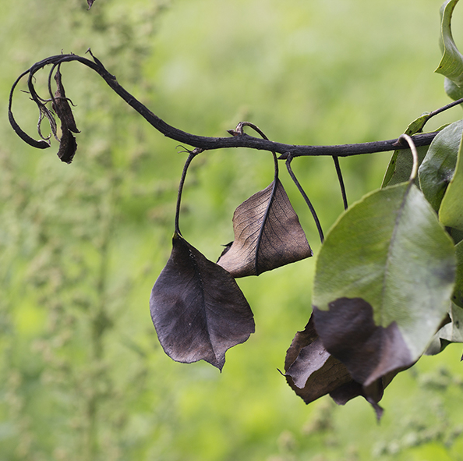
Bakteriālās iedegas monitorings 2024.gadā

Slide 11
Pārbaudes 2024. gada sezonā
Dienests veica 1660 pārbaudes dažādās saimniekaugu augšanas un audzēšanas vietās, t.sk:
119 pārbaudes stādaudzētavās un to apkārtnē;
52 pārbaudes stādu tirdzniecības vietās;
29 pārbaudes Erwinia amylovora saimniekaugu genofondos;
228 pārbaudes komercdārzos;
133 pārbaudes perēkļos;
409 pārbaudes perēkļu 3 km buferzonās;
690 pārbaudes parkos un stādījumos, piemājas dārzos, savvaļā.

Slide 12
Paraugi 2024. gada sezonā
VAAD noņēma 385 paraugus testēšanai uz bakteriālo iedegu;
NFL testēti pavisam 390 paraugi (t.sk. 3 privāti iesūtīti paraugi);
Pirmais pozitīvais paraugs noņemts jau 26.jūnijā, pēdējais pozitīvais paraugs – 23.septembrī
Testēti 47 pozitīvi paraugi, kā arī
9 paraugi, kuros baktērija tika konstatēta, bet netika identificēta tīrkultūra. Paraugi uzskatāmi par negatīviem
(t.sk. 4 paraugi no stādaudzētavām, kur papildus pārbaudēs
noņemti paraugi (organisms netika apstiprināts)

Slide 13
Perēkļi 2024. gada sezonā
Pavisam 35 perēkļi:
Veco perēkļu vietas:
Jelgavas nov. Elejas un Sesavas pag., Bauskas nov. Viesturu pag.;
Buferzonā: Jelgavas nov. Zaļenieku pag. un Platones pag. (Lielvircava), Jelgavas nov. Elejas un Sesavas pag., Bauskas nov. Viesturu pag.; Augšdaugavas nov. Demenes pag.
Iepriekš nezināmas perēkļu vietas:
Kuldīgas novada Snēpeles pag., Ventspils nov. Vārves pag., Jelgavas pilsēta, Jelgavas nov. Svētes pag., Tukuma nov. Pūres pag. (Dzintars), Ķekavas nov. Baldone, Rīga (Trīsciems), Dobeles nov. Tērvetes pag. (Kroņauce), Cēsis

Slide 14
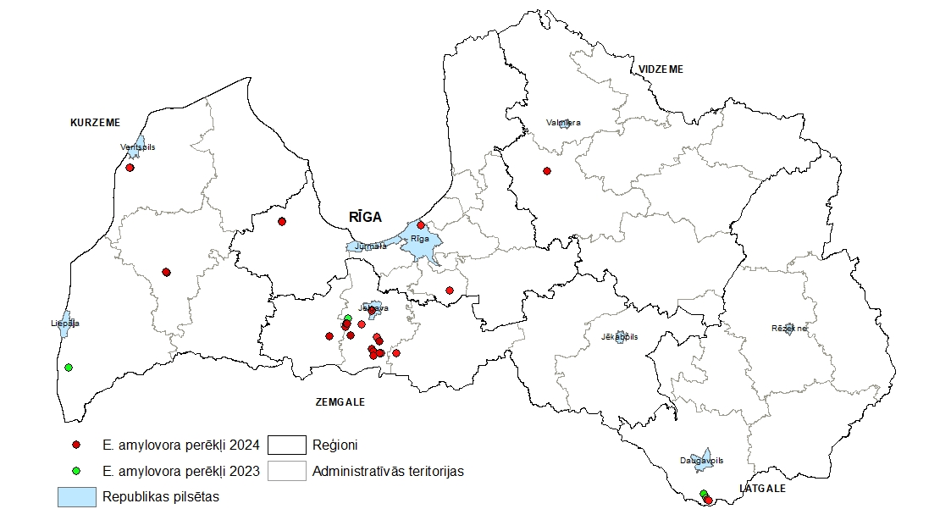
Konstatētie gadījumi

Slide 15

Reglamentētie nekarantīnas organismi, kas
konstatēti Latvijas stādaudzētavās 2024.gadā

Slide 16
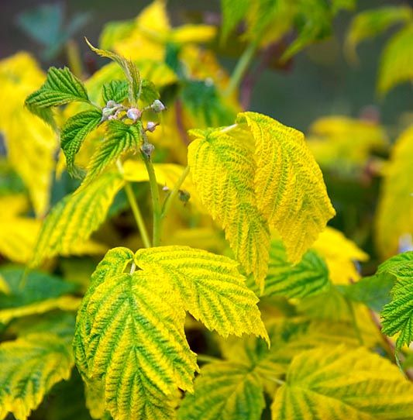
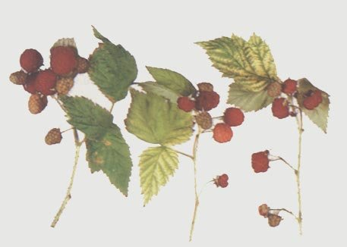
Raspberry bushy dwarf virus
konstatēts 1 konteinerstādu paraugā

Slide 17
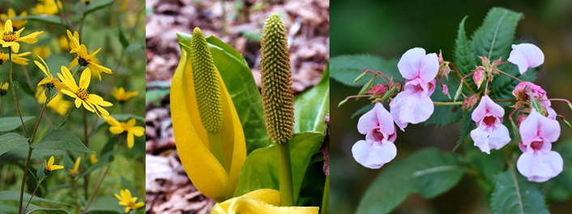
Invazīvās augu sugas
Svešzemju sugas, kas ienāk Latvijā cilvēku apzinātas vai nejaušas darbības rezultātā un izkonkurē vietējo floru
invazīvos augus aizliegts ievest, turēt, audzēt, transportēt, apmainīt, lietot, kā arī izplatīt un pavairot

Slide 18



Risku pārvaldība stādu audzēšanā un tirdzniecībā
Audzēšanas vietas izvēle
Audzēšanas substrāts
Izejmateriāla kvalitāte, izcelsme
Instrumentu un aprīkojuma dezinfekcija potēšanas laikā
Augu stādīšanas blīvums
Laistīšanas sistēma

Slide 19



Risku pārvaldība stādu audzēšanā un tirdzniecībā
Pavairošanas materiāla un mātesaugu veselības stāvoklis
Tuvējās apkārtnes pārbaudes
Stādu kvalitāte izrakšanas laikā
Stādu identifikācija
Stādu uzturēšana atsevišķi, ja tie tiek atgriezti no tirdzniecības vietas
Loģistika un uzglabāšanas apstākļi
Kaitēkļu un slimību monitorings visos posmos

Slide 20



Noderīga informācija
Nacionālā fitosanitārā laboratorija: nfl@vaad.gov.lv
+371 67550950; +371 26645561
Par novērojumiem un prognozēm: http://noverojumi.vaad.gov.lv/
Kādus AAL var lietot: http://registri.vaad.gov.lv/reg/aal_lietojums.aspx

Slide 21


Informācija par kaitīgiem organismiem
Informatīvie materiāli par Savienībā reglamentētiem nekarantīnas un kvalitātes organismiem: https://noverojumi.vaad.gov.lv/prognozes/informativie-materiali ;
Informācija par karantīnas organismiem: https://www.vaad.gov.lv/lv/eiropas-savienibas-karantinas-organismi

Slide 22

Vairāk informācijas par kaitīgiem organismiem
http://registri.vaad.gov.lv/reg/kaitigie_organismi.aspx
https://gd.eppo.int/
Invazīvo sugu saraksts ( sugas, kuras nedrīkst audzēt izplatīšanai, izplatīt, tirgot vai iegādāties, izmantot apstādījumos): https://www.vaad.gov.lv/lv/sugu-saraksts

Slide 23
Paldies par uzmanību!
akd@vaad.gov.lv
67550928
www.vaad.gov.lv

